Slide 1
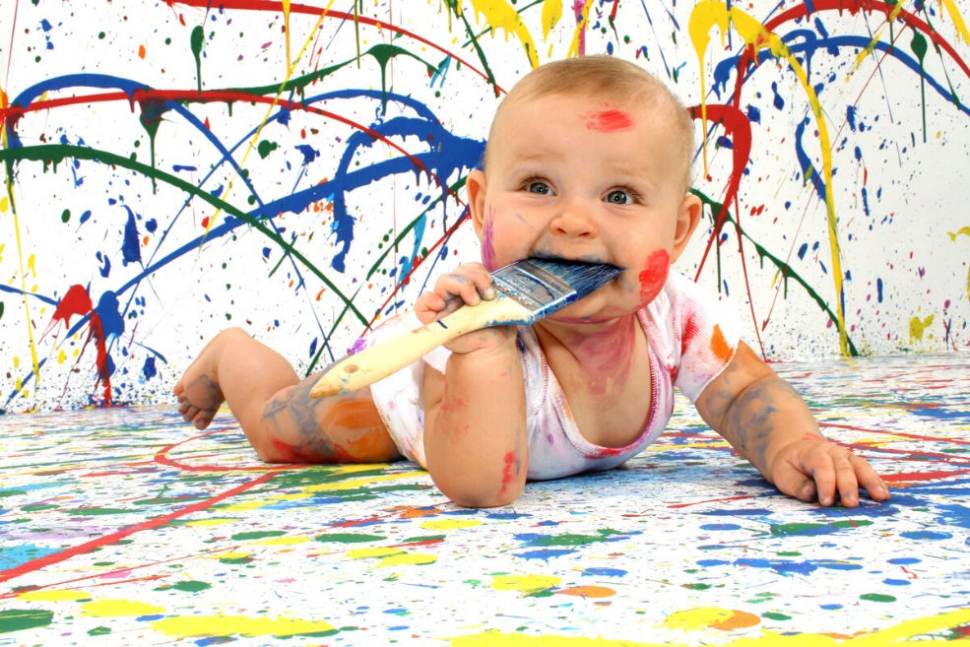
«Изотерапия и ее возможности в работе с детьми дошкольного возраста»
Подготовила:
Савинкова Татьяна Ивановна
Воспитатель МДОУ «Детский сад №30»
г.Щекино, 2020г.

Slide 2
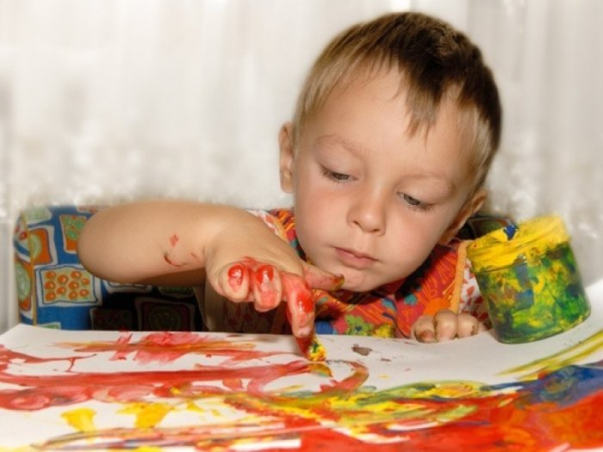
«Истоки творческих способностей и дарований детей на кончиках пальцев. От пальцев, образно говоря, идут тончайшие ручейки, которые питают источник творческой мысли. Другими словами: чем больше мастерства в детской ладошке, тем умнее ребенок».
Сухомлинский В.А.

Slide 3
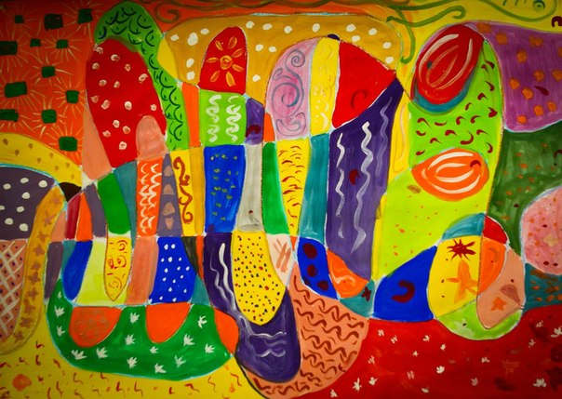
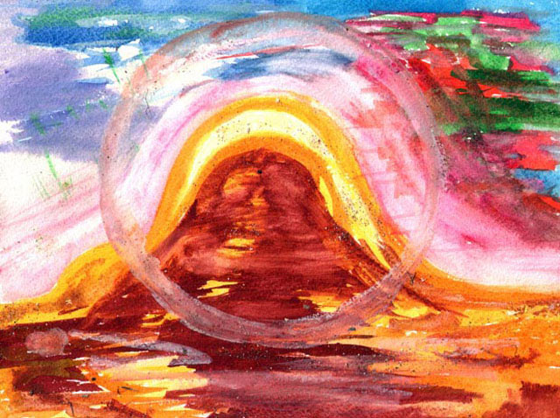
Изобразительное искусство играет огромную роль в формировании духовно развитой личности, в совершенствовании чувств, восприятии явлений жизни и природы. Выражая себя через рисунок, ребенок дает выход своим чувствам, желаниям, мечтам, перестраивает свои отношения в различных ситуациях и безболезненно соприкасается с некоторыми пугающими, неприятными, травмирующими образами.
Изотерапия - один из эффективных инструментов в психологической работе, использование которого дает ребенку естественную возможность для развития воображения, гибкости и пластичности мышления, зрительно-моторной координации.

Slide 4
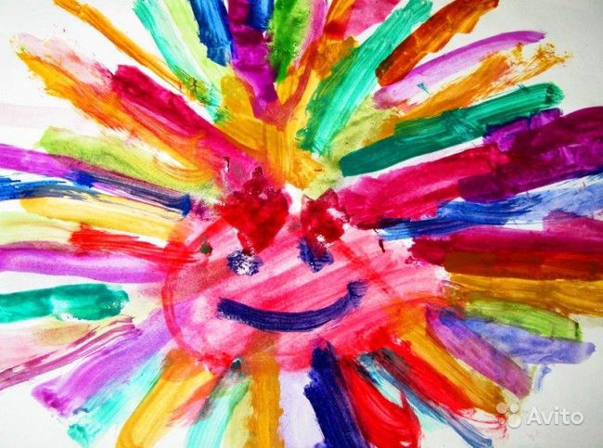
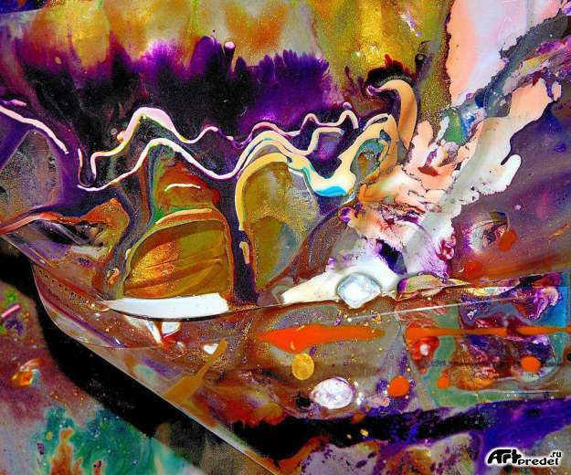
Наиболее эффективным методом психопрофилактики и психокоррекции негативных эмоциональных состояний детей дошкольного возраста является арт-терапия - метод психотерапевтического воздействия, использующий средства искусства.
В зависимости от характера творческой деятельности и ее продукта выделяются следующие виды арт-терапии: рисуночная терапия (или изотерапия); библиотерапия; музыкотерапия; сказкотерапия и др.

Slide 5
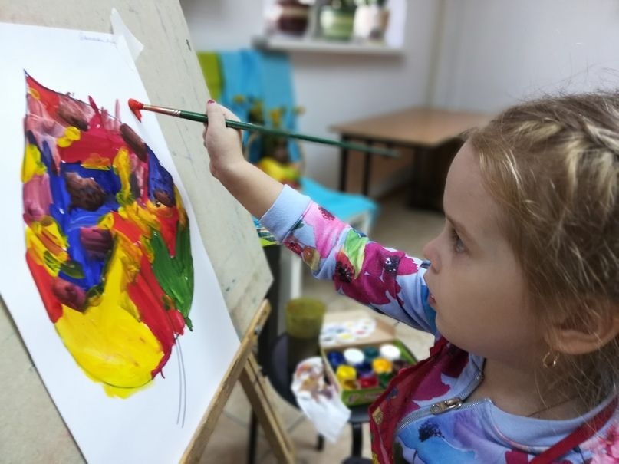
Один из самых распространенных видов арт-терапии - изотерапия. Возраст от 5 до 10 лет называют "золотым веком" детского рисунка. Именно поэтому применение рисуночной терапии особенно эффективно в старшем дошкольном возрасте. Рисуя, ребенок неосознанно дает выход своим чувствам, желаниям, мечтам, перестраивает свои отношения в разных ситуациях и безболезненно соприкасается с некоторыми пугающими, неприятными, травмирующими образами.

Slide 6
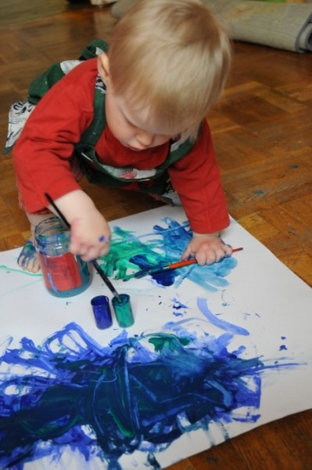
В профилактической и коррекционной работе со старшими дошкольниками изотерапия позволяет получить следующие позитивные результаты:
В профилактической и коррекционной работе со старшими дошкольниками изотерапия позволяет получить следующие позитивные результаты:
обеспечивает эффективное эмоциональное отреагирование;
способствует преодолению коммуникативных барьеров и психологических защит; создает благоприятные условия для развития произвольности и способности к саморегуляции;
оказывает влияние на осознание детьми своих чувств, переживаний и эмоциональных состояний;
содействует формированию позитивной "Я-концепции" и повышению уверенности в себе.

Slide 7
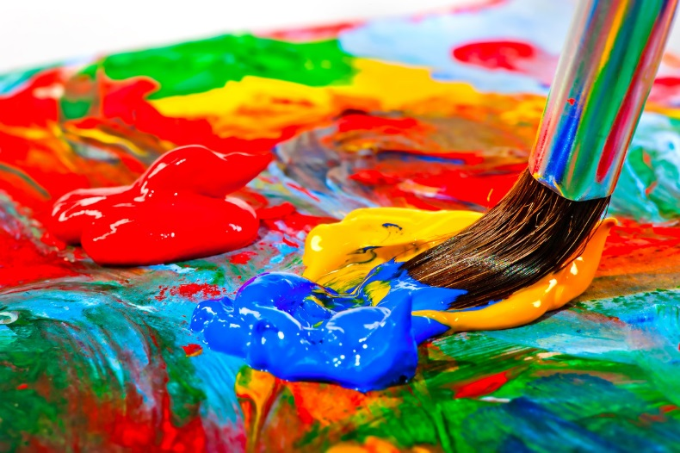
Техники рисования:
рисование пальчиками;
рисование ладошкой;
оттиск печатками из картофеля;
оттиск поролоном;
оттиск смятой бумагой;
восковые мелки (свеча) и акварель;
монотипия предметная;
монотипия пейзажная;
цветной граттаж;
кляксография обычная; кляксография с трубочкой; кляксография с ниточкой;
набрызг;
отпечатки листьев.

Slide 8
Кляксография обычная
Материал и инструменты: бумага, тушь либо жидко разведенная гуашь в мисочке, пластиковая ложечка или кисть (белка № 5 и больше).
Способ получения изображения: ребенок зачерпывает гуашь пластиковой ложечкой, выливает на бумагу или набирает толстой кистью разведенную водой краску и ставит кляксы на лист бумаги, осторожно стряхивая. В результате получаются произвольно расположенные пятна. Затем лист накрывается другим листом и прижимается (можно согнуть исходный лист пополам, на одну половину капнуть тушь, а другой его прикрыть). Далее верхний лист снимается, а изображение внимательно рассматривается, чтобы определить, на что оно похоже. Недостающие детали дорисовываются.
Кляксография с трубочкой
Материал и инструменты: бумага, тушь либо жидко разведенная гуашь в мисочке, пластиковая ложечка или кисть (белка № 5), трубочка-соломинка для напитков.
Способ получения изображения. Ребенок зачерпывает пластиковой ложечкой краску, выливает ее на лист, делая небольшое пятно (капельку), или набирает кистью разведенную водой краску и ставит кляксы на лист бумаги, осторожно стряхивая. Затем дует на это пятно из трубочки так, чтобы ее конец не касался ни пятна, ни бумаги. При необходимости процедура повторяется. Недостающие детали дорисовываются.

Slide 9

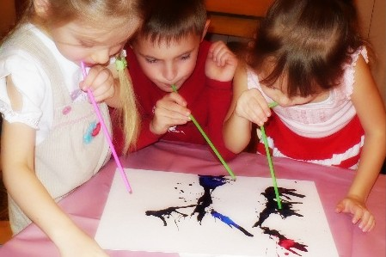
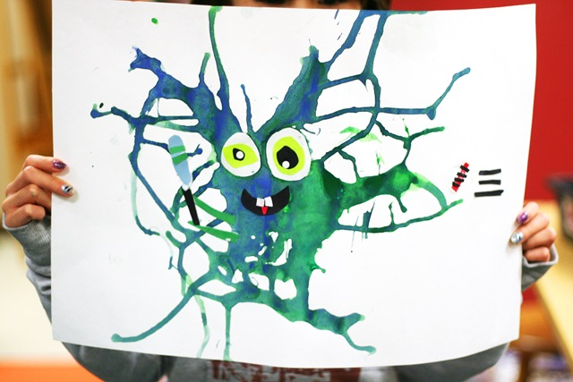


Slide 10
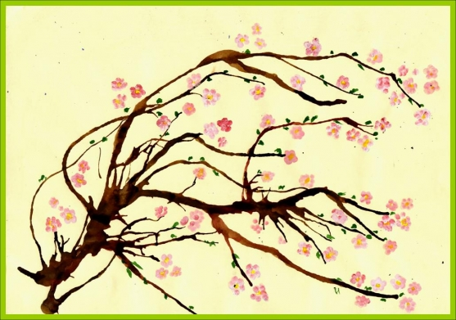
Нетрадиционные техники рисования
«Кляксография»
(выдувание трубочкой)
Нетрадиционная техника рисования "Кляксография" (выдувание трубочкой) - это очередное волшебство уроков рисования.
На первый взгляд - она непонятна и вроде бы не хочется за неё браться, но стоит только начать творить, как это первое ощущение улетучивается, словно дым. Рисунок словно рождается сам!
Такое занятие для детей не только интересное, увлекательное, но и очень полезное. Так, как выдувание через соломинку укрепляет здоровье: силу лёгких и дыхательную систему ребёнка в целом.

Slide 11
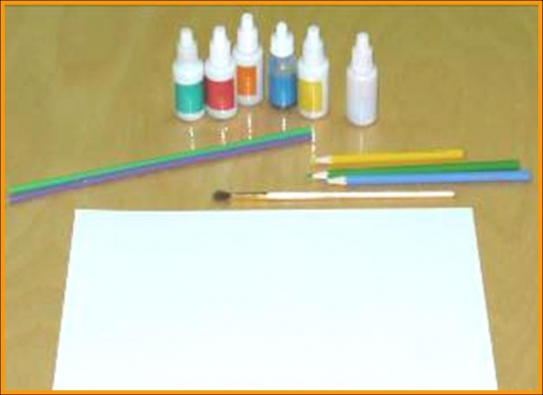
Для работы в данной технике нам понадобится: бумага, тушь или жидко разведенные в мисочке (или в маленьких флаконах) гуашевые или акварельные краски, пластиковая ложечка или пипетка, коктельная трубочка, цветные карандаши, кисточка, краски для дорисовывания изображения.

Slide 12
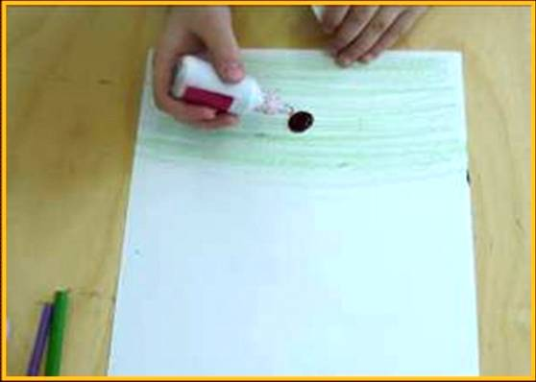
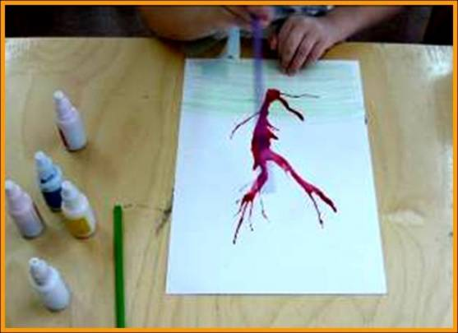
Технология изображения.
Зачерпнуть пластиковой ложечкой (пипеткой) краску, вылить (капнуть) её на лист бумаги, делая небольшое пятно (капельку).
2. Коктельной трубочкой выдуваем кляксу снизу вверх в разные направления так, что бы её конец не касался ни пятна, ни бумаги.

Slide 13
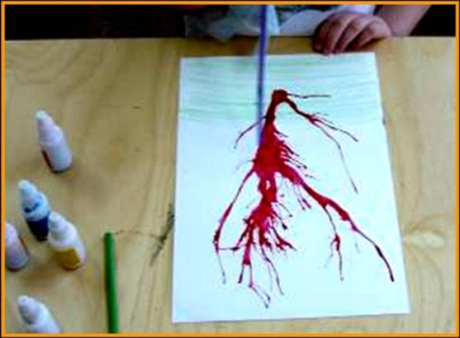
3. Когда клякса разделится на несколько побегов (веточек) – выдуваем их по отдельности в нужном направлении.
4. Для получения более мелких веточек каждую большую ветку выдуваем быстрыми движениями трубочки вправо-влево, вверх-вниз.

Slide 14
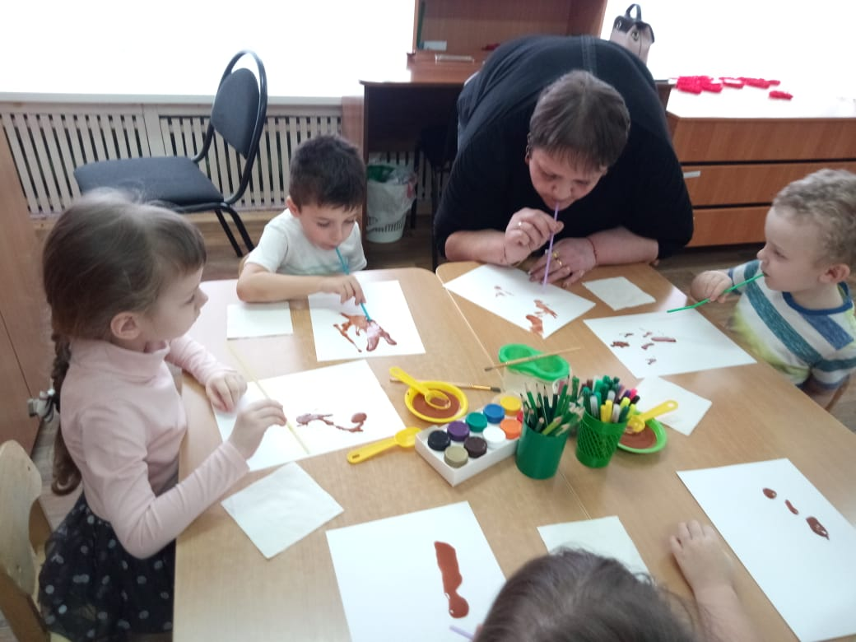
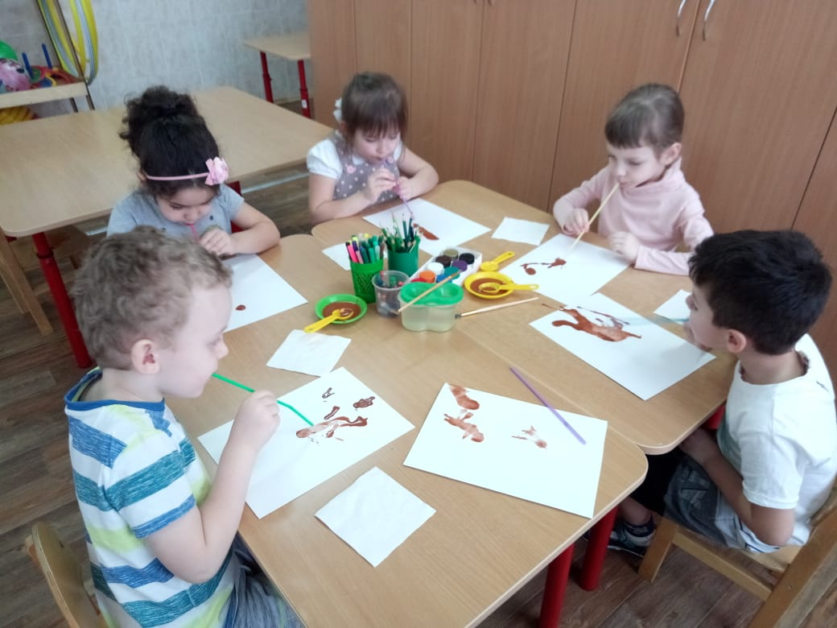
5. При необходимости процедура повторяется (т. е. капнуть ещё капельку краски в нужное место и раздуть).
6. Недостающие детали дорисовываются карандашами или красками.

Slide 15
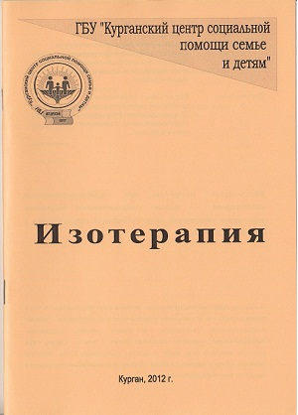

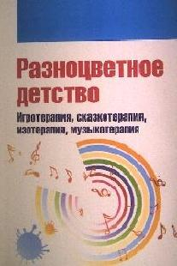
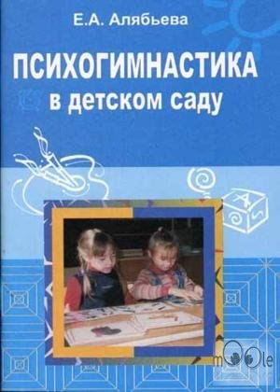

В работе использованы следующие методические рекомендации

Slide 16
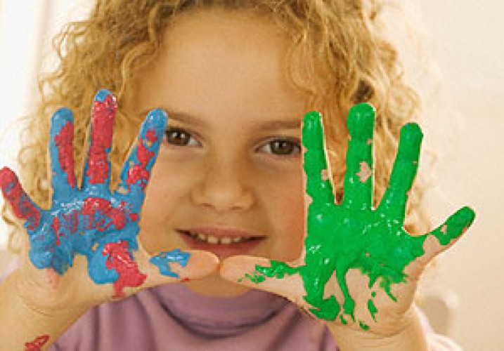
СПАСИБО ЗА ВНИМАНИЕ!!!

